Slide 2
“Automatización para procesos de Evaluación y Acreditación (Alumnos)”

Slide 3
Integrantes
Centro Universitario | Nombre
CUAAD | Mónico Ávila Rodríguez
CUCBA | Georgina Adriana Quiroz Rocha
CUCEA | María Carolina Rodríguez
CUCSH | Cristina Aparicio Ávila
CUCIENEGA | Adriana Guzmán Castañeda
CULAGOS | Adriana Cecilia Avelar Dueñas
CULAGOS | Alfredo Sánchez Ortiz
SUV | Graciela Eugenia Espinosa de la Rosa
SUV | Fernando Guillermo Navarro Navarro
Colaboración especial por parte de la CGTI, de:
Mtro. Felipe de Jesús Orozco Luna
Lic. Rosa Margarita Solis Plascencia
Y el liderazgo de La Mtra. María de los Ángeles Ancona Valdez de CIEP

Slide 4
Propósito
Acreditación
Evaluación diagnóstica: Nivel 1
TSU y Licenciaturas

Slide 5
Necesidad de información

Slide 6
Necesidad de unificar criterios
¿Activo o no activo?
Eficiencia terminal
Deserción
Rezago

Slide 7
Producto:
Reportes
Trayectoria Por Programa Educativo
Índice De Aprobación Y Reprobación Por Programa Educativo
Índice De Titulación Por Programa Educativo
Índice De Rezago Por Programa Educativo
Índice De Reprobación Por Materia Y Programa Educativo
Índice De Deserción Por Materia Y Programa Educativo
Índice De Reprobación Mas Deserción Por Materia Y Programa Educativo
Ingreso De Alumnos Por Programa Educativo

Slide 8
Impacto
Procesos de evaluación y acreditación más eficientes
Análisis y toma de decisiones con información real

Slide 9
Beneficiados
Las personas involucradas en los procesos de evaluación y acreditación de los programas
Los funcionarios que analizan información y toman decisiones
Los estudiantes
La comunidad
Los Centros de la Red
La Universidad

Slide 10
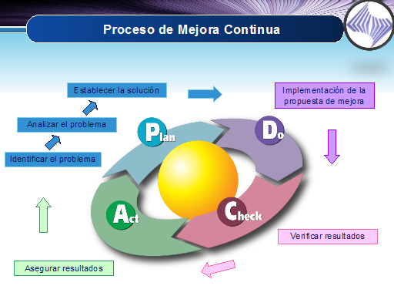
¿Qué sigue?

